Slide 1
Klassisches vs.
Post-Quanten-TLS
X25519 gegen X25519MLKEM768 – im Labor und auf Websites in Österreich und weltweit
Florian Boutot · Raphael Ofner
Wissenschaftliches Arbeiten · Master IT Architecture · FH JOANNEUM · 11. November 2026
Notes:
[Raphael · ca. 0:30 min]
Begrüßung. Wir sind Florian Boutot und Raphael Ofner.
Thema: Was kostet die hybride Post-Quanten-Schlüsselvereinbarung X25519MLKEM768 gegenüber dem klassischen X25519 – und wie verbreitet ist sie schon auf österreichischen Websites?
Aufteilung: Raphael übernimmt Motivation, Forschungsfragen und Teil A, das Laborexperiment. Florian übernimmt Teil B, die Feldstudie, dann Limitationen, Fazit und Reproduzierbarkeit.
Alle Zahlen stammen aus dem Repo singer-postquantum-experiment (Branch main). Beide Teile haben eine Messreihe full-01: im Labor die Vollmessung, im Feld den Vollscan.

Slide 2
Jetzt speichern, später entschlüsseln
1
Heute
2
Später
3
Dann
Angreifer zeichnen verschlüsselten Verkehr auf und speichern ihn.
Ein Quantencomputer könnte den klassischen Schlüsselaustausch brechen.
Heute vertrauliche Daten wären nachträglich lesbar.
Gegenmittel: hybride Schlüsselvereinbarung
X25519 · klassisch
+
ML-KEM-768 · Post-Quanten
=
X25519MLKEM768
Der Sitzungsschlüssel hängt an beiden Verfahren. Quantensicher ist nur die Schlüsselvereinbarung, die Zertifikate bleiben klassisch.
Notes:
[Raphael · ca. 1:30 min]
- „Jetzt speichern, später entschlüsseln“ (harvest now, decrypt later): Wer heute verschlüsselten Verkehr mitschneidet, kann ihn später entschlüsseln, sobald ein Quantencomputer den klassischen Schlüsselaustausch bricht. Für Daten, die lange vertraulich bleiben müssen, ist das schon heute ein Problem.
- Angriffspunkt ist die Schlüsselvereinbarung: Aus ihr entsteht der Sitzungsschlüssel, den ein Angreifer später bräuchte.
- Hybride Schlüsselvereinbarung X25519MLKEM768: kombiniert das klassische X25519 mit dem Post-Quanten-Verfahren ML-KEM-768. Der Sitzungsschlüssel hängt an beiden Verfahren, ein Angreifer müsste also beide brechen.
- Einordnung: „Quantensicher“ gilt nur für die Schlüsselvereinbarung und schützt vor „jetzt speichern, später entschlüsseln“. Die Zertifikate bleiben klassisch (scan/README.md, Störfaktoren und Limitationen).
- Der Preis sind größere Schlüsselanteile im Handshake. Ob das Zeit kostet, misst Teil A. Ob es schon eingesetzt wird, misst Teil B.

Slide 3
Warum genau X25519MLKEM768?
1
Läuft heute im Web
2
Standardisiert
Chrome, Firefox und Safari bieten ihn standardmäßig an. Bei Cloudflare unterstützen über 60 % der Clients den Hybrid (Februar 2026).
ML-KEM ist FIPS 203 (2024), der Hybrid RFC 10024 (August 2026, Code 0x11EC). Die Kyber-Entwürfe davor sind abgelöst.
3
Hybrid als Absicherung
4
768 als Standardstufe
ML-KEM ist jung. Der Schlüssel hängt an X25519 und ML-KEM, ein Angreifer muss beide brechen.
NIST-Kategorie 3, etwa AES-192. 512 hat weniger Reserve, 1024 ist größer und im Web kaum im Einsatz.
Vergleichsbasis X25519: die klassische Hälfte des Hybrids und seit Jahren die erste Wahl der Browser.
Notes:
[Raphael · ca. 1:15 min]
Warum testen wir genau dieses Verfahren und nichts anderes?
- Läuft heute im Web: Chrome (seit Version 131, Ende 2024), Firefox und Safari (seit iOS/macOS 26) bieten X25519MLKEM768 standardmäßig als ersten Key-Share an. Cloudflare meldet für Februar 2026 über 60 % Clients mit Post-Quanten-Unterstützung. Wer die Praxis abbilden will, misst dieses Verfahren.
- Standardisiert: ML-KEM ist seit August 2024 FIPS 203. Die hybride Gruppe ist seit August 2026 RFC 10024 (Proposed Standard), Codepunkt 0x11EC. Die frühere Variante X25519Kyber768Draft00 beruhte auf einem Entwurf vor FIPS 203 und wurde in den Browsern Ende 2024 ersetzt.
- Hybrid statt reines ML-KEM: ML-KEM ist jung. Der Sitzungsschlüssel hängt an beiden Verfahren, fällt eines, schützt das andere. Reines ML-KEM bietet kein Browser standardmäßig an.
- ML-KEM-768: NIST-Sicherheitskategorie 3 (etwa AES-192), die empfohlene Standardstufe. 1024 (z. B. SecP384r1MLKEM1024 für US-Behörden nach CNSA 2.0) ist größer und im Web kaum verbreitet. SecP256r1MLKEM768 steht auch im RFC, wird aber von keinem großen Browser zuerst angeboten.
- Andere Post-Quanten-Verfahren (HQC, FrodoKEM, Classic McEliece, sntrup761 aus OpenSSH) haben keinen TLS-Codepunkt in Browsern.
- Vergleichsbasis X25519: die klassische Hälfte des Hybrids. Der Unterschied ist damit genau der ML-KEM-Anteil.
Quelle: README.md, Abschnitt „Warum so?“; RFC 10024; Cloudflare Radar.

Slide 4
Zwei Teile, fünf Hypothesen
TEIL A · LABOR
TEIL B · FELDSTUDIE
Was kostet X25519MLKEM768 an Zeit und Daten gegenüber X25519 – besonders bei schlechtem Netz?
Wie verbreitet ist X25519MLKEM768 in Österreich und weltweit – und hängt das von Branche oder Hosting ab?
Ohne Verlust ist der Zeitaufwand kaum messbar, nur die Datenmenge steigt.
H3
Die Branche spielt wenig Rolle, der CDN-Anbieter eine große.
H1
H4
Auch international wirkt das Hosting, bei gleicher Region und Branche.
H2
Bei Paketverlust wächst der Nachteil, weil der Handshake mehr Pakete braucht.
H5
Bei Akamai entscheidet der Client über den Hybrid, sonst der Server.
Alle Auswertungsregeln standen vor der Vollmessung und den Scans fest.
Notes:
[Raphael · ca. 1:15 min]
Wortlaut aus README.md, Abschnitt „Ziel“:
- Teil A, Labor: Wie stark erhöht die hybride Schlüsselvereinbarung X25519MLKEM768 Handshake-Dauer und Datenmenge gegenüber X25519, besonders bei schlechtem Netz?
H1: Unter guten Bedingungen ist der Zeitaufwand kaum messbar, nur die Datenmenge steigt.
H2: Bei Paketverlust wächst der Nachteil, weil der Handshake mehr Pakete braucht.
- Teil B, Feldstudie: Wie verbreitet ist Post-Quanten-TLS auf österreichischen Websites, und hängt das eher von der Branche oder vom Hosting/CDN ab?
H3: Die Branche spielt wenig Rolle, der CDN-Anbieter eine große.
- Für alle drei Hypothesen stand die Entscheidungsregel fest, bevor die Vollmessung bzw. der Vollscan lief. Die Urteile auf den nächsten Folien folgen genau diesen Regeln, auch wenn das Ergebnis dann „teilweise“ oder „nicht bestätigt“ heißt.
Ergänzung internationaler Vergleich (vorab festgelegt am 8.11.2026, vor dem Scan international-01):
- Forschungsfrage: Wie verbreitet ist Post-Quanten-TLS auf den meistbesuchten Websites in Europa, Nordamerika, Asien und Südostasien, und gilt der Hosting-Effekt auch dort?
H4: Auch international unterstützen Websites hinter CDN/Cloud den Hybrid häufiger, bei gleicher Region und Branche.
H5: Bei Akamai entscheidet der Client über den Hybrid, bei den übrigen Anbietern der Server.
- Beide Hypothesen stammen aus full-01 und werden deshalb nur mit den neuen Hosts außerhalb Österreichs geprüft.

Slide 5
Teil A: Labor mit künstlichem Netz
Client
curl 8.14.1
OpenSSL 3.5.7
Server
nginx 1.26.3
OpenSSL 3.5.7
Profil | RTT | Verlust
Ideal | 0 ms | 0 %
Europa | 20 ms | 0 %
Übersee | 150 ms | 0 %
Kontrolle * | 100 ms | 0 %
Mobil schlecht | 100 ms | 2 %
Extrem | 100 ms | 5 %
Docker-Bridge
MTU 1500
netem
RTT/2 · Verlust p
netem
RTT/2 · Verlust p
n = 1000 je Profil und Gruppe, 12.000 Handshakes
Dauer = time_appconnect − time_connect
Gruppen zufällig verschachtelt, Seed 20261111
* ergänzt: Alle Verlustprofile haben 100 ms RTT, die Kontrolle trennt RTT- und Verlusteffekt.
Verhandelte Gruppe im Serverlog gegengeprüft
Notes:
[Raphael · ca. 1:45 min]
- Zwei Docker-Container auf einem Mac (Apple M4 Pro), verbunden über eine Docker-Bridge mit MTU 1500. Client: curl 8.14.1 mit OpenSSL 3.5.7. Server: nginx 1.26.3 mit OpenSSL 3.5.7.
- netem erzeugt Verzögerung und Verlust: je Richtung die halbe RTT auf beiden Containern, Verlust gilt pro Paket in jeder Richtung. Das Delay wird pro Profil per Ping kalibriert.
- Gemessen wird time_appconnect − time_connect. Pro Handshake läuft ein neuer curl-Prozess ohne Session-Wiederaufnahme, jeder Handshake ist also vollständig.
- Sechs Netzprofile. Das Kontrollprofil (100 ms, 0 %) haben wir ergänzt: Alle Verlustprofile haben 100 ms RTT, ohne Kontrolle wären RTT- und Verlusteffekt vermischt.
- MTU 1500 ist bewusst gesetzt: Docker Desktop nutzt sonst 65535, dann zerfiele der ClientHello nie in zwei Pakete, und der Mechanismus hinter H2 könnte gar nicht auftreten.
- Gruppen balanciert zufällig verschachtelt, Profilreihenfolge zufällig, Seed 20261111. Die verhandelte Gruppe wird im Serverlog gegengeprüft (0x11ec ist der IANA-Code von X25519MLKEM768).
- Vollmessung full-01: 2.11.2026 23:36 bis 3.11.2026 01:41, am Netzteil, n = 1000 je Profil und Gruppe, alle 12.000 Handshakes erfolgreich.
Quelle: README.md (Aufbau, Versionen und Hardware, Messentscheidungen, Ergebnis full-01).

Slide 6
Je Richtung ein Paket mehr
ClientHello · Client → Server
Server-Flight · Server → Client
X25519
512 Byte
3971 Byte
X25519MLKEM768
1504 Byte
5049 Byte
zusätzliches Paket des Hybrids
+992 Byte
+1078 Byte
+2334 Byte
ClientHello, 1 → 2 Pakete
Server-Flight, 3 → 4 Pakete
je Verbindung, 20 → 24 Pakete
Notes:
[Raphael · ca. 1:00 min]
- ClientHello: 512 Byte mit X25519, 1504 Byte mit dem Hybrid (+992 Byte). Damit passt er nicht mehr in ein Paket: 2 statt 1.
- Server-Flight (TCP-Nutzdaten): 3971 → 5049 Byte (+1078 Byte), 4 statt 3 Pakete.
- Gesamte Verbindung (Frames): 6373 → 8707 Byte (+2334 Byte), 24 statt 20 Pakete.
- Einordnung: OpenSSL füllt den X25519-ClientHello auf 512 Byte auf, darum ist der Zuwachs kleiner als der reine Zuwachs des Key-Share. Die Paketzahl des Server-Flights hängt an der Zertifikatskette (nach dem Vorbild von letsencrypt.org).
- Den Datenteil von H1 („nur die Datenmenge steigt“) sieht man also klar. Die Frage ist, ob das zusätzliche Paket auch Zeit kostet.
Quelle: README.md, Ergebnis full-01 (Tabelle Datenmenge) und Limitationen/Übertragbarkeit.

Slide 7
H1 (Zeit): nur teilweise bestätigt
Regel: 95-%-Intervall von Δ Median ganz innerhalb ±1 ms
teilweise bestätigt
Profil (RTT)
Δ Median hybrid − X25519
Wert [95-%-Intervall]
in ±1 ms
Ideal (0 ms)
+0,21 ms [+0,17; +0,28]
ja
Europa (20 ms)
+0,52 ms [+0,41; +0,68]
ja
Übersee (150 ms)
−0,08 ms [−0,58; +0,36]
ja
Kontrolle (100 ms)
+0,58 ms [+0,13; +1,05]
nein
−1 ms
0
+1 ms
Notes:
[Raphael · ca. 1:30 min]
- Regel (vorab festgelegt): H1 gilt für die verlustfreien Profile, wenn das 95-%-Bootstrap-Intervall von Δ Median ganz in ±1 ms liegt. Die Grenze liegt im Bereich des Timer-Jitters der VM und weit unter jeder Wahrnehmung.
- Ergebnis Δ Median (hybrid minus X25519):
ideal +0,21 ms [+0,17; +0,28] – ja
europa +0,52 ms [+0,41; +0,68] – ja
uebersee −0,08 ms [−0,58; +0,36] – ja
kontrolle +0,58 ms [+0,13; +1,05] – nein
- Urteil: H1 ist für den Zeitanteil nach der festgelegten Regel nur teilweise bestätigt, 3 von 4 verlustfreien Profilen.
- Der Punktschätzer liegt in allen verlustfreien Profilen unter 1 ms. In kontrolle überschreitet die obere Intervallgrenze die Schwelle um 0,05 ms. Dieser Block hatte die höchste Ping-Streuung (mdev 4,2 ms gegen 1,6 bis 1,8 ms in europa und uebersee), das verbreitert das Intervall. Am Urteil ändert das nichts.
- Zur Einordnung, Median X25519: ideal 5,74 ms, europa 26,03 ms, uebersee 168,07 ms, kontrolle 114,45 ms.
- Ein signifikanter p-Wert widerlegt H1 nicht: Bei n = 1000 und schmaler Verteilung wird auch ein praktisch bedeutungsloser Unterschied signifikant.
Quelle: README.md (Vorab festgelegte Auswertung, Ergebnis full-01), data/processed/lab/full-01/report.md.

Slide 8
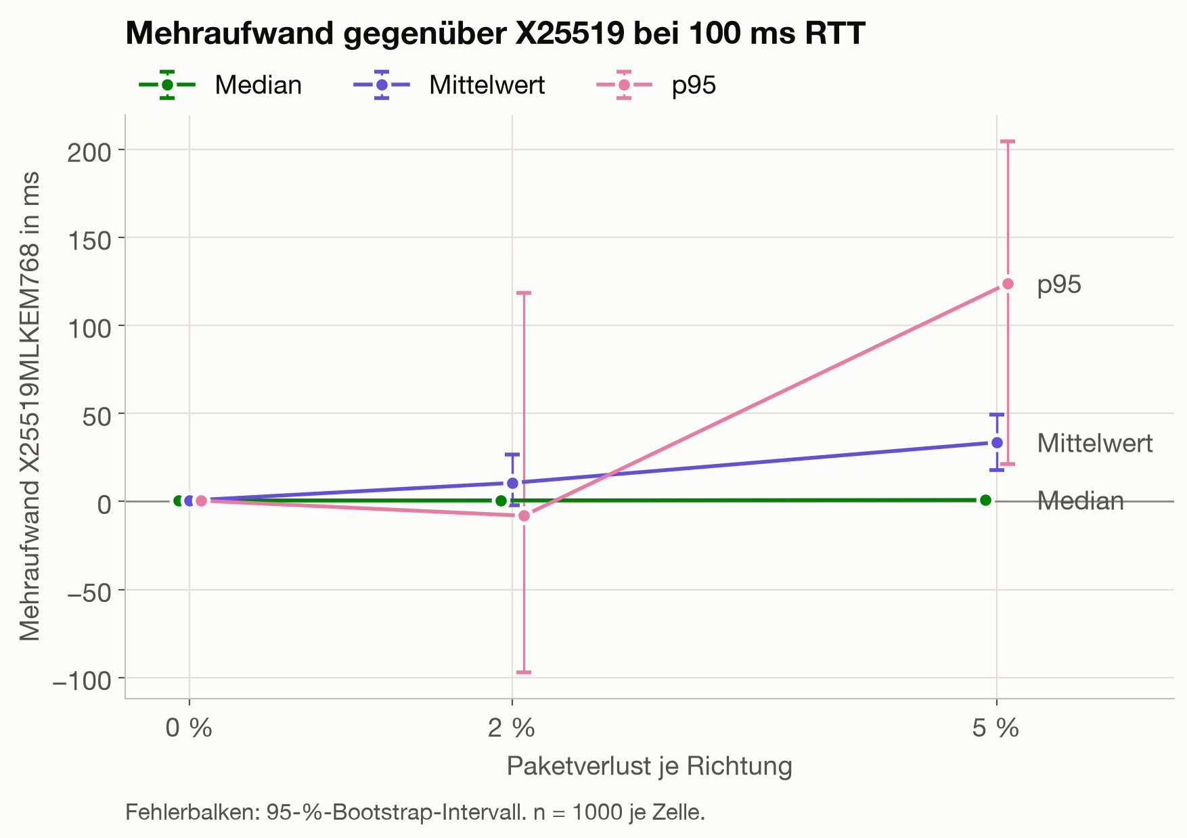
H2: bei 5 % bestätigt, bei 2 % nicht
Kontrast = Mehraufwand des Hybrids im Verlustprofil minus Mehraufwand in Kontrolle, Mittelwert
5 % Verlust (extrem)
bestätigt
+33,0 ms
95-%-Intervall [+17,4; +48,8]
2 % Verlust (mobil)
nicht bestätigt
+10,0 ms
95-%-Intervall [−2,7; +26,2], enthält 0
erwartete Power nur ≈ 78 %
Teil A · Labor · figures/full-01/lab_mehraufwand_verlust
Notes:
[Raphael · ca. 1:30 min]
- Regel (vorab festgelegt): H2 gilt, wenn der Mehraufwand im Mittelwert oder der Anteil verzögerter Handshakes bei Verlust stärker ausfällt als in der Kontrolle (Differenz der Differenzen, Intervall ohne 0). Der Median allein taugt nicht, weil die meisten Handshakes nichts verlieren.
- Kontrast = Mehraufwand des Hybrids im Verlustprofil minus Mehraufwand in kontrolle.
- 5 % Verlust (extrem): Mittelwert +33,0 ms [+17,4; +48,8] → bestätigt. p95-Kontrast +123,4 ms [+21,2; +202,3].
- 2 % Verlust (mobil): Mittelwert +10,0 ms [−2,7; +26,2], das Intervall enthält 0 → nicht bestätigt. p95-Kontrast −8,5 ms [−96,0; +115,5].
- Warum 2 % schwächer ist: Die erwartete Trennschärfe bei n = 1000 lag nur bei rund 78 % (bei 5 % rund 99 %). Ein Null-Ergebnis bei 2 % ist darum weniger aussagekräftig. Außerdem dauerte ein einzelner hybrider Handshake in mobil 5,9 s und zieht dort den Mittelwert hoch.
- Abbildung (Teil A): figures/full-01/lab_mehraufwand_verlust, Fehlerbalken = 95-%-Bootstrap-Intervall, n = 1000 je Zelle.
Quelle: README.md (Vorab festgelegte Auswertung, Ergebnis full-01), data/processed/lab/full-01/report.md (H2).

Slide 9
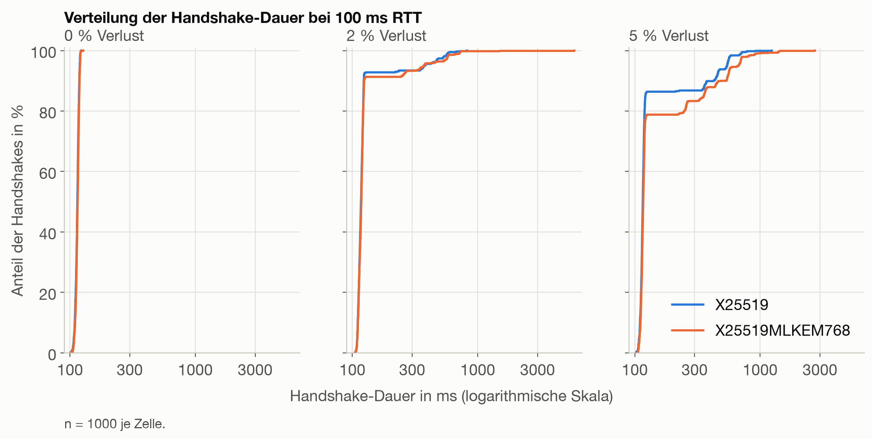
Der Median bleibt, der Tail wächst
Verzögerte Handshakes
X25519 → Hybrid. Verzögert: länger als 1,5 × Median von X25519 im selben Profil.
5 % Verlust
13,6 % → 21,2 %
p < 0,001
2 % Verlust
7,2 % → 8,7 %
p = 0,25
Teil A · Labor · figures/full-01/lab_verteilung_verlust
Notes:
[Raphael · ca. 1:00 min]
- Die Verteilungskurven zeigen, wo der Effekt sitzt: Die meisten Handshakes verlieren kein Paket, dort liegen beide Kurven übereinander. Der Median ändert sich kaum (Kontrast +0,04 ms bei 2 %, +0,29 ms bei 5 %).
- Der Unterschied liegt im Tail: Bei 5 % Verlust sind 21,2 % der hybriden Handshakes verzögert, bei X25519 13,6 % (Fisher p < 0,001). Bei 2 %: 8,7 % gegen 7,2 % (p = 0,25).
- Verzögert heißt länger als 1,5 × Median von X25519 im selben Profil.
- Die Stufen in den Kurven sind die Wiederholungen, mit denen TCP verlorene Pakete per Timer nachsendet.
- Abbildung (Teil A): figures/full-01/lab_verteilung_verlust, n = 1000 je Zelle.
Übergabe: „Damit zum zweiten Teil. Florian zeigt, wie weit der Hybrid in Österreich schon verbreitet ist.“
Quelle: README.md (Ergebnis full-01), data/processed/lab/full-01/report.md (Anteil verzögerter Handshakes, H2).

Slide 10
Teil B: 121 Websites, je 4 Handshakes
3.097
.at-Domains der Tranco-Liste PYK6J (Top 1 Mio.)
Pro Host vier Handshakes, gleiche IP
Kontrolle
Host erreichbar?
246
Kandidaten in 5 Branchen, vor dem Scan zugeordnet
Nur Hybrid
Hybrid unterstützt?
Hybrid zuerst
Was wählt der Server?
122
Zufallsziehung: 25 je Branche, Banken alle 22
Klassisch zuerst
Was wählt der Server?
121
auswertbar, 1 Host ohne DNS-Eintrag
Gewertet: verhandelte Gruppe, nie Exit-Code
Hosting aus CNAME und ASN, 5 Klassen
Scan am 30.10.2026, max. 1 Host pro Sekunde
Notes:
[Florian · ca. 1:45 min]
- Grundgesamtheit: alle .at-Domains der Tranco-Liste PYK6J (Top 1 Mio., erstellt am 29.10.2026), 3.097 Stück. Die Liste ist öffentlich und unter ihrer ID dauerhaft abrufbar.
- Rahmen: Jede Domain wird vor dem Scan und ohne Kenntnis der Ergebnisse höchstens einer von fünf Branchen zugeordnet. Kandidaten: Nachrichten 42, Onlineshops 94, Banken 22, Behörden 40, Hochschulen 48 (zusammen 246, Summe der Tabelle in scan/README.md).
- Ziehung: pro Branche 25 Domains per Zufall mit Seed 20261111, Banken vollständig mit 22, ergibt 122 Hosts. Zufall statt Top 25, weil die Tests eine Zufallsauswahl voraussetzen.
- Scan am 30.10.2026: 121 von 122 Hosts auswertbar, register.gv.at hat keinen DNS-Eintrag.
- Pro Host vier Handshakes gegen dieselbe IP: Kontrolle (erreichbar, welche TLS-Version?), nur Hybrid (unterstützt?), Hybrid zuerst und klassisch zuerst (wählt der Server selbst oder folgt er dem Client?).
- Gewertet wird die verhandelte Gruppe, nie der Exit-Code: www.orf.at „besteht“ den reinen Hybrid-Test ohne -tls1_3 mit Exit-Code 0, verhandelt aber TLS 1.2 mit DHE.
- Hosting aus CNAME und ASN in fünf Klassen: Cloudflare, Akamai, AWS, Andere CDN/Cloud (Ergänzung zur Vorgabe) und Sonstige/eigener Server.
- Höchstens ein Host pro Sekunde, 12 s Zeitlimit, kein HTTP: nur öffentlich sichtbare Verbindungsparameter.
Quelle: scan/README.md (Aufbau, Stichprobe, Messentscheidungen, Ergebnis full-01).

Slide 11
Warum diese Websites?
Österreich · Zufallsstichprobe
International · Top 10 je Region
Tranco PYK6J als Basis
öffentlich, über 30 Tage gemittelt, unter ID abrufbar
4 Regionen × 5 Branchen × 10
Europa, Nordamerika, Asien, Südostasien
Fünf Branchen
lange vertrauliche Daten und Alltags-Websites
Feste Regel statt Zufall
kein geprüfter Rahmen pro Land vorhanden
Zufall statt Top 25
Tests setzen eine Zufallsauswahl voraus
1 je Marke, höchstens 4 je Land
sonst nur GB, USA, Indien und China
Neun Tage später wiederholt
zeigt, wie stabil die Ergebnisse sind
Österreich nach derselben Regel
damit der Regionsvergleich fair bleibt
Notes:
[Florian · ca. 1:30 min]
Zwei Auswahlregeln, weil es zwei Fragen sind.
Österreich (full-01 und Wiederholung):
- Tranco statt Similarweb oder Semrush: Tranco ist eine Forschungsrangliste aus mehreren Quellen, über 30 Tage gemittelt, schwer zu manipulieren und unter der ID PYK6J dauerhaft abrufbar. Similarweb und Semrush sind kostenpflichtig und nicht reproduzierbar.
- Branchen: Banken, Behörden und Hochschulen übertragen Daten, die lange vertraulich bleiben müssen, dort zählt „jetzt speichern, später entschlüsseln“ am meisten. Nachrichten und Shops sind die meistbesuchten Kategorien.
- Zufall statt Top 25: Tests setzen eine Zufallsauswahl voraus. Die Aussage soll für österreichische Websites allgemein gelten.
- Die 122 Hosts von full-01 wurden am 8.11.2026 im selben Lauf noch einmal gescannt.
International (international-01):
- Ausgangspunkt war unsere Recherche der meistbesuchten Websites je Region. Für den Scan haben wir sie bereinigt: Behörden und Portale unter Banken, Websites in falschen Regionen, Dubletten und Altadressen entfernt.
- Regel: pro Region und Branche die 10 besten Tranco-Ränge, höchstens eine Domain pro Marke (nicht amazon.de und amazon.fr), höchstens 4 pro Land (sonst bestünde Europa nur aus GB und DE, Asien aus Indien und China).
- Warum Top 10 statt Zufall: Für andere Länder gibt es keinen geprüften Rahmen wie für .at, Tausende Domains pro Land zu kategorisieren war nicht machbar. Die Aussagen gelten deshalb für die meistbesuchten Websites.
- Österreich wird für den Vergleich ebenfalls nach der Top-10-Regel ausgewählt, damit Gleiches mit Gleichem verglichen wird.
- Afrika und Südamerika fehlen, die Recherche fand dort keine belastbaren Ranglisten.
Quelle: scan/README.md, Abschnitt „Erweiterung: Internationaler Vergleich“; scan/international_protokoll.csv.

Slide 12
Recherche: drei Rankings als Ausgangspunkt
Meistbesuchte Websites je Land und Branche recherchiert, dann bereinigt und nach Tranco gereiht
1
Semrush
Trending Websites · Österreich
Meistbesuchte Websites in Österreich, auch je Branche (z. B. Banking)
https://www.semrush.com/trending-websites/at/all
2
OneLittleWeb
Popular Websites · weltweit
Besuche je Website nach Branche, z. B. Behörden: GOV.UK, USPS
https://onelittleweb.com/digital-market-intelligence/popular-websites/
3
Exploding Topics
Banking · weltweit
Meistbesuchte Banking-Websites weltweit: Chase, Capital One, Wise
https://analytics.explodingtopics.com/website/global/banking
Notes:
[Florian · ca. 1:00 min]
Wie sind wir zu den Websites gekommen? Zuerst haben wir recherchiert, welche Websites je Land und Branche am meisten besucht werden. Drei frei zugängliche Rankings waren dafür die Hauptquellen:
- Semrush, Trending Websites Österreich (semrush.com/trending-websites/at/all): meistbesuchte Websites in Österreich, auch je Branche, z. B. Banking mit Raiffeisen, Sparkasse, easybank, Bank Austria, flatex, bank99.
- OneLittleWeb, Popular Websites (onelittleweb.com/digital-market-intelligence/popular-websites/): Besuche je Website nach Branche weltweit, z. B. Behörden und öffentliche Dienste mit USPS, GOV.UK, Canada.ca, Poste Italiane.
- Exploding Topics, Banking weltweit (analytics.explodingtopics.com/website/global/banking): Chase, Capital One, Wise, Bank of America. Das Ranking enthält auch Zahlungsdienste und staatliche Portale.
- Die Rankings schätzen Webbesuche, die Datenmonate unterscheiden sich, und sie sind nicht dauerhaft unter einer ID abrufbar. Darum dienten sie nur als Ausgangspunkt.
- Bereinigt: Behörden und Portale unter Banken, Websites in falschen Regionen, Dubletten und Altadressen entfernt. Gereiht wurde danach nach Tranco PYK6J, pro Region und Branche die Top 10 (höchstens 1 je Marke, 4 je Land).
Quelle: Most websites.docx (Recherche), scan/international_protokoll.csv, scan/README.md.

Slide 13
Beispiele: Top 5 je Branche in Österreich
Beste Tranco-Ränge der .at-Liste · Scan vom 8.11.2026 · 12 von 25 mit Hybrid
Nachrichten
2 von 5 mit Hybrid
Onlineshops
5 von 5 mit Hybrid
Banken
2 von 5 mit Hybrid
Behörden
3 von 5 mit Hybrid
Hochschulen
0 von 5 mit Hybrid
orf.at
zalando.at
sparkasse.at
wien.gv.at
univie.ac.at
derstandard.at
mediamarkt.at
raiffeisen.at
bmf.gv.at
uibk.ac.at
krone.at
aboutyou.at
bawag.at
oesterreich.gv.at
tugraz.at
meinbezirk.at
thalia.at
bankaustria.at
id-austria.gv.at
uni-graz.at
heute.at
ottoversand.at
easybank.at
ooe.gv.at
jku.at
Hybrid X25519MLKEM768
nur klassisch (TLS 1.3)
nur TLS 1.2
Teil B · international-01
Notes:
[Florian · ca. 1:00 min]
Einige der getesteten Websites: die fünf .at-Domains mit dem besten Tranco-Rang je Branche, wie sie im internationalen Vergleich (international-01, Scan am 8.11.2026) für Österreich gemessen wurden.
- Nachrichten: orf.at und derstandard.at verhandeln nur TLS 1.2, krone.at und heute.at bieten den Hybrid an, meinbezirk.at nur klassisch.
- Onlineshops: alle fünf mit Hybrid, alle hinter CDN/Cloud (Akamai, Cloudflare, Andere).
- Banken: sparkasse.at (AWS) und bankaustria.at (Akamai) mit Hybrid, raiffeisen.at, bawag.at und easybank.at nicht.
- Behörden: bmf.gv.at, oesterreich.gv.at und id-austria.gv.at mit Hybrid, obwohl alle auf eigenen Servern laufen. ooe.gv.at nur TLS 1.2.
- Hochschulen: keine der fünf größten Universitäten, alle auf eigenen Servern.
Das Muster passt zu H3 und H4: Wer hinter einem CDN liegt, hat den Hybrid meist automatisch.
Quelle: data/processed/scan/international-01/hosts_classified.csv (Region Österreich, Top 10, beste 5 Tranco-Ränge je Branche).

Slide 14
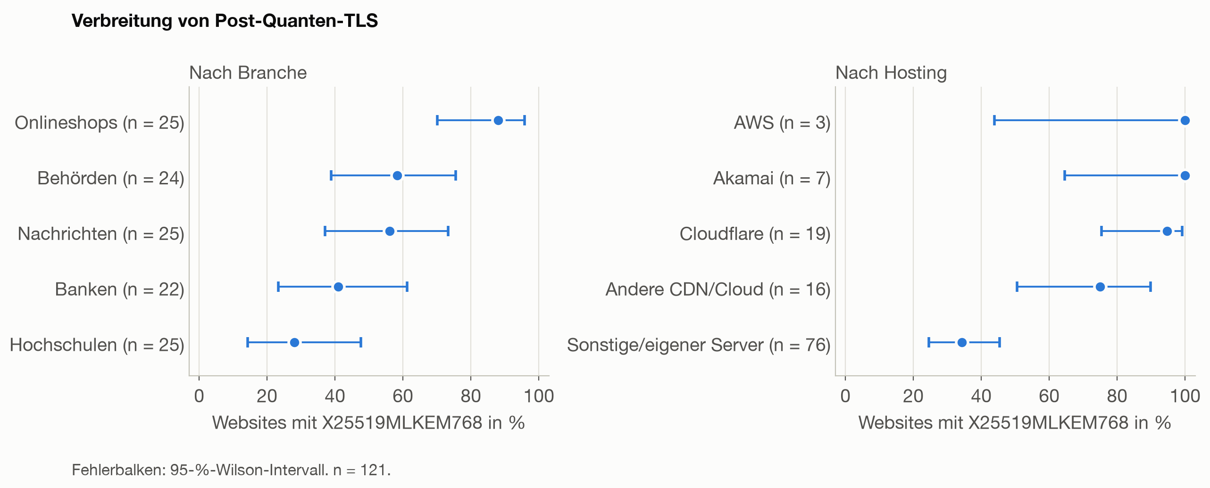
54,5 % unterstützen den Hybrid
66 von 121 Websites · 95-%-Intervall 45,7 % bis 63,1 %
Spannweite
nach Branche
28–88 %
nach Hosting
34–100 %
Teil B · Feldstudie · figures/full-01/scan_pq_anteil
Notes:
[Florian · ca. 1:30 min]
- 66 von 121 Hosts unterstützen X25519MLKEM768: 54,5 %, 95-%-Wilson-Intervall 45,7 % bis 63,1 %.
- Nach Branche: Onlineshops 22 von 25 (88 %), Behörden 14 von 24 (58 %), Nachrichten 14 von 25 (56 %), Banken 9 von 22 (41 %), Hochschulen 7 von 25 (28 %).
- Nach Hosting: Akamai 7 von 7 (100 %), AWS 3 von 3 (100 %), Cloudflare 18 von 19 (95 %), Andere CDN/Cloud 12 von 16 (75 %), Sonstige/eigener Server 26 von 76 (34 %).
- Die Intervalle bei AWS (n = 3) und Akamai (n = 7) sind sehr breit.
- Nebenbefunde: 54 von 66 Hosts wählen den Hybrid unabhängig von der Client-Reihenfolge, 11 folgen dem Client, darunter alle 7 Akamai-Hosts. Cloudflare wirkt nicht automatisch: hunkemoller.at liegt dort, spricht aber nur TLS 1.2.
- Abbildung (Teil B): figures/full-01/scan_pq_anteil, Fehlerbalken = 95-%-Wilson-Intervall.
Quelle: scan/README.md (Ergebnis full-01), data/processed/scan/full-01/report.md (Anteile, Präferenz).

Slide 15
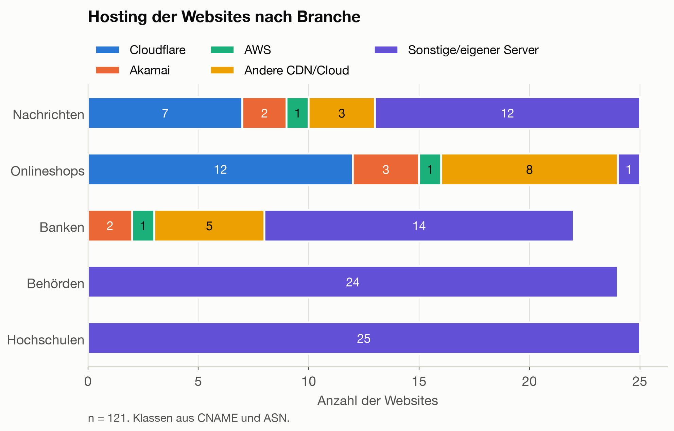
Branche und Hosting hängen zusammen
1
Alle Behörden (24) und Hochschulen (25) liegen bei „Sonstige/eigener Server“.
2
Onlineshops: nur 1 von 25 bei „Sonstige“.
3
Darum vorab festgelegt: geschichteter Permutationstest, jedes Merkmal bei festgehaltenem anderen.
Teil B · Feldstudie · figures/full-01/scan_hosting_je_kategorie
Notes:
[Florian · ca. 1:15 min]
- Das Problem für H3: Branche und Hosting hängen zusammen. Alle 24 Behörden und alle 25 Hochschulen liegen bei „Sonstige/eigener Server“, bei den Onlineshops nur eine Seite.
- Ein einfacher Vergleich der Branchen misst also teilweise das Hosting mit, und umgekehrt.
- Deshalb steht in den vorab festgelegten Regeln ein geschichteter Permutationstest (10.000 Permutationen): Jedes Merkmal wird geprüft, während das andere festgehalten wird.
- Konsequenz: Den Hosting-Effekt innerhalb einer Branche kann man nur bei Banken, Nachrichten und Shops prüfen. Beide Merkmale sind nicht sauber trennbar, kausale Aussagen sind mit diesem Design nicht möglich.
- Abbildung (Teil B): figures/full-01/scan_hosting_je_kategorie, Klassen aus CNAME und ASN, n = 121.
Quelle: scan/README.md (Vorab festgelegte Auswertung; Limitationen, Stichprobe).

Slide 16
H3: nicht bestätigt
Hosting wirkt stärker, die Branche aber auch bei festem Hosting
nicht bestätigt
Bedingung (alle drei nötig)
Ergebnis
erfüllt
Hosting wirkt bei fester Branche
p < 0,001
ja
Branche wirkt bei festem Hosting nicht
p = 0,012
nein
Cramérs V: Hosting größer als Branche
0,55 gegen 0,41
ja
Explorativ
Nach dem Scan ergänzt, entscheidet nicht über H3. Jedes autonome System zählt je Branche nur einmal (69 Einheiten): Branche p = 0,319, Hosting p = 0,018. Ein Hinweis, kein Beleg.
Notes:
[Florian · ca. 1:45 min]
- Regel (vorab festgelegt): H3 gilt nur, wenn alle drei Bedingungen erfüllt sind.
1. Hosting wirkt bei fester Branche: p < 0,001 → erfüllt.
2. Branche wirkt bei festem Hosting nicht (p ≥ 0,05): p = 0,012 → nicht erfüllt.
3. Cramérs V von Hosting größer als das der Branche: 0,55 gegen 0,41 → erfüllt.
- Urteil: H3 ist nach der festgelegten Regel nicht bestätigt, weil eine von drei Bedingungen fehlt. Hosting ist der stärkere Faktor, die Branche hat aber bei festem Hosting einen eigenen Zusammenhang mit der Verbreitung.
- Ausdrücklich als explorativ ansagen: Diese Analyse wurde nach dem Scan ergänzt und hat keinen Einfluss auf das Urteil. Zählt man jedes autonome System pro Branche nur einmal (69 Einheiten), verschwindet der Branchen-Effekt (p = 0,319), der Hosting-Effekt bleibt (p = 0,018). Das deutet darauf hin, dass der Branchen-Effekt an wenigen Betreibern hängt, etwa am BRZ mit 6 von 6 Behörden-Seiten. Belegt ist das damit nicht.
- Hintergrund Tests: Branche Chi-Quadrat p < 0,001 (V = 0,41), Hosting Fisher-Freeman-Halton p < 0,001 (V = 0,55).
Quelle: scan/README.md (Vorab festgelegte Auswertung, Ergebnis full-01), data/processed/scan/full-01/report.md (Tests, geschichteter Permutationstest, Sensitivität).

Slide 17
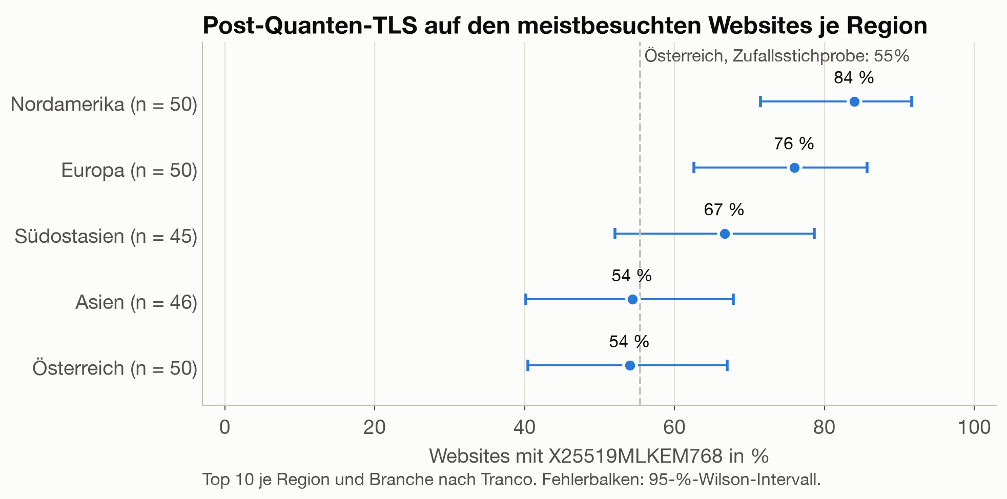
Weltweit 71 % der Top-Websites mit Hybrid
135 von 191 Top-Websites außerhalb Österreichs · 95-%-Intervall 64 % bis 77 %
Spannweite nach Region
54–84 %
Asien und Österreich hinten
Österreich: Top 10 gegen Zufall
54 % / 55 %
Popularität spielt keine Rolle
Wiederholung von full-01
121 von 122
nach 9 Tagen gleiches Ergebnis
Teil B · international · figures/international-01/scan_int_pq_region
Notes:
[Florian · ca. 1:30 min]
- Scan international-01 am 8.11.2026, 339 Hosts in 24 Minuten, aus einem österreichischen Heimnetz.
- Außerhalb Österreichs unterstützen 135 von 191 auswertbaren Top-10-Websites X25519MLKEM768: 70,7 %, 95-%-Intervall 63,9 % bis 76,7 %. 9 Hosts in Asien und Südostasien waren aus Österreich nicht erreichbar (TCP blockiert).
- Nach Region: Nordamerika 42 von 50 (84 %), Europa 38 von 50 (76 %), Südostasien 30 von 45 (67 %), Asien 25 von 46 (54 %), Österreich 27 von 50 (54 %).
- Österreichs Top 10 liegen mit 54 % genau bei der Zufallsstichprobe (55 %): Die Popularität einer Website spielt in Österreich keine Rolle.
- Nach Branche, alle Regionen: Onlineshops 85 %, Banken 76 %, Nachrichten 72 %, Behörden 57 %, Hochschulen 46 %.
- Plattformen (nur beschreibend): 7 von 8 mit Hybrid, nur wikipedia.org nicht.
- Stabilität: Die 122 Hosts aus full-01 wurden mitgescannt. 121 haben dasselbe Ergebnis, fh-salzburg.ac.at hat den Hybrid inzwischen eingeschaltet.
- Die Regionsunterschiede sind signifikant (p = 0,004), verschwinden aber, wenn man das Hosting festhält (p = 0,227). Das führt direkt zu H4.
Quelle: scan/README.md, Ergebnis international-01; data/processed/scan/international-01/report.md.

Slide 18
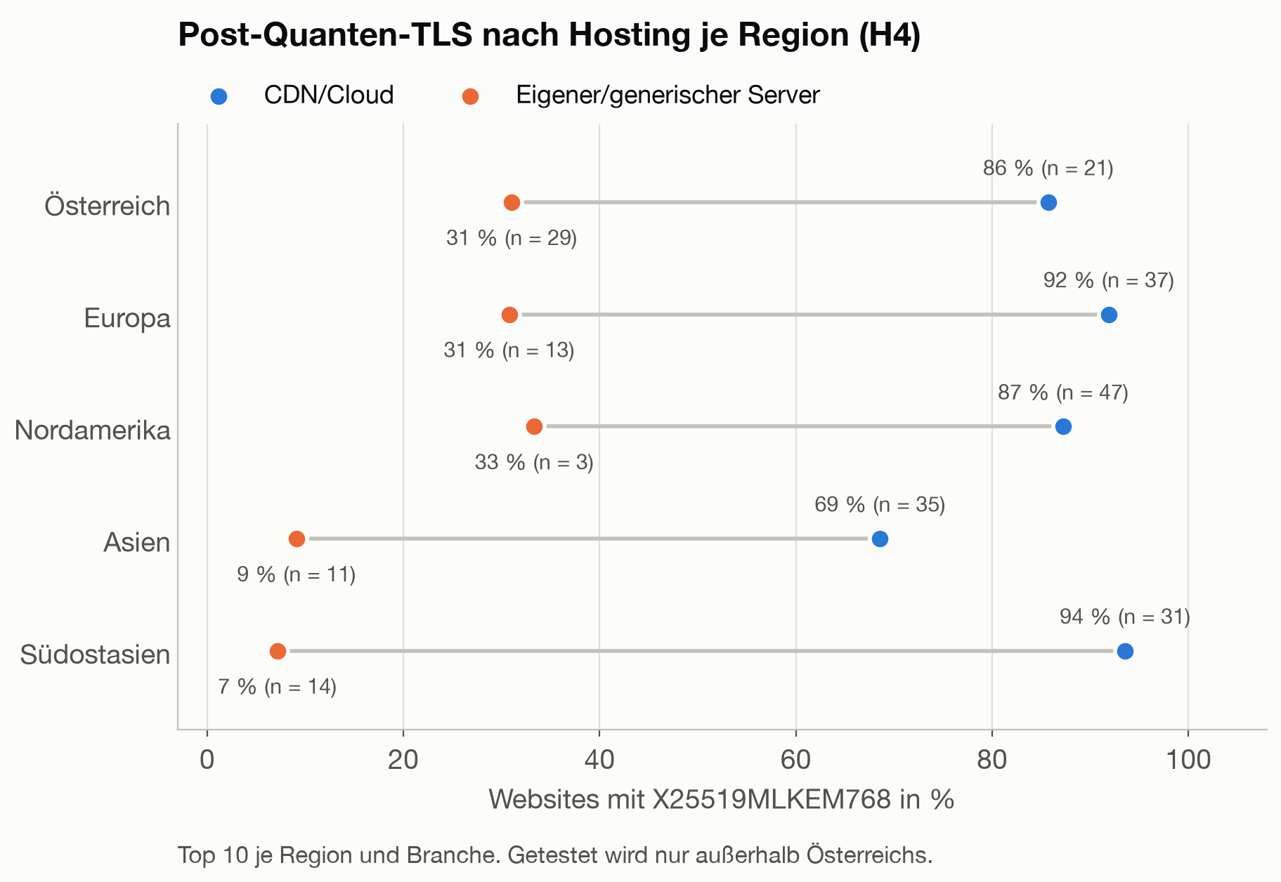
H4: bestätigt, Hosting wirkt überall
Top 10 außerhalb Österreichs, n = 191 · Schicht Region × Branche: p < 0,001
bestätigt
CDN/Cloud
85 % 128 von 150
Eigener oder generischer Server
17 % 7 von 41
Explorativ: Bei festem Hosting verschwindet der Unterschied zwischen den Regionen (p = 0,227).
Teil B · international · figures/international-01/scan_int_h4_hosting
Notes:
[Florian · ca. 1:30 min]
- H4 (vorab festgelegt): Auch außerhalb Österreichs unterstützen Websites hinter CDN/Cloud den Hybrid häufiger, bei gleicher Region und Branche.
- Regel: geschichteter Permutationstest mit Schicht Region × Branche p < 0,05 und Mantel-Haenszel-Odds-Ratio > 1. Getestet nur mit den 191 Top-10-Hosts außerhalb Österreichs, weil die Hypothese aus full-01 stammt.
- Ergebnis: CDN/Cloud 128 von 150 (85 %), eigener oder generischer Server 7 von 41 (17 %). p < 0,001, Odds Ratio 86,5. Die Höhe des Odds Ratio ist wegen kleiner Schichten nicht interpretierbar, die Richtung ist eindeutig. → H4 bestätigt.
- In jeder Region liegt CDN/Cloud vorn. Asien ist die Ausnahme in der Höhe: Chinesische CDNs (Wangsu, Alibaba, Knownsec, EdgeNext) bieten den Hybrid nicht an, darum nur 69 %.
- Die 22 CDN-Hosts ohne Hybrid: 6 haben nur TLS 1.2 eingeschaltet (z. B. lemonde.fr, mit.edu), 15 bekommen vom Anbieter keinen Hybrid (v. a. China, dazu harvard.edu und nasa.gov bei Automattic), 1 Abbruch (otto.de).
- Explorativ: Die Regionsunterschiede der Vorfolie verschwinden bei festem Hosting (p = 0,227). Nordamerika liegt vorn, weil 47 von 50 Top-Websites bei CDNs liegen, nicht weil Nordamerika „weiter“ wäre.
- Verbindung zu H3: In Österreich waren Branche und Hosting kaum trennbar. International liegen auch Behörden und Hochschulen oft bei CDNs, deshalb lässt sich der Hosting-Effekt hier innerhalb jeder Branche zeigen.
Quelle: scan/README.md, Ergebnis international-01 (H4).

Slide 19
H5: bestätigt, aber nicht nur Akamai
Wer entscheidet, ob der Hybrid zustande kommt? 135 Hosts mit Unterstützung
bestätigt
Anbieter
wählt Hybrid selbst
folgt dem Client
Regel erfüllt
Akamai folgt in 63 von 63 Fällen dem Client, 79 % der übrigen wählen selbst. Fisher p < 0,001.
Akamai
–
63
Fastly
–
14
Cloudflare
18
–
Nicht vorhergesagt
Fastly verhält sich wie Akamai, 14 von 14. Stand schon in full-01, von uns übersehen.
Folge: Ein Client mit X25519 zuerst bekommt dort klassisches TLS.
AWS
16
–
Imperva
11
–
Google, Microsoft, Sucuri
6
–
Eigener Server
6
1
Notes:
[Florian · ca. 1:30 min]
- Hintergrund: Bietet der Client beide Gruppen an, kann der Server selbst wählen oder der Reihenfolge des Clients folgen. Wir testen beide Reihenfolgen mit Key-Shares für beide Gruppen.
- H5 (vorab festgelegt): Bei Akamai entscheidet der Client, bei den übrigen Anbietern der Server.
- Regel: Fisher-Test einseitig p < 0,05, Mehrheit der Akamai-Hosts folgt dem Client, Mehrheit der übrigen wählt selbst.
- Ergebnis: Akamai 63 von 63 folgen dem Client. Von den übrigen 72 wählen 57 den Hybrid selbst (79 %). p < 0,001. → H5 nach der Regel bestätigt.
- Einschränkung, offen ansagen: Fastly verhält sich genauso wie Akamai, 14 von 14 Hosts folgen dem Client. Das war schon in full-01 sichtbar: Die 4 Hosts aus „Andere CDN/Cloud“, die dort dem Client folgten, liegen alle bei Fastly. Wir haben es beim Formulieren übersehen. Richtig ist also: Bei Akamai und Fastly entscheidet der Client.
- Bedeutung: Browser nennen den Hybrid zuerst, Browser-Nutzer bekommen ihn also. Ein älterer Client oder eine App, die X25519 zuerst nennt, bekommt bei Akamai und Fastly klassisches TLS, obwohl der Server den Hybrid könnte. Das betrifft 77 von 135 internationalen Hosts mit Unterstützung.
- Cloudflare, AWS, Imperva, Google und fast alle eigenen Server wählen den Hybrid unabhängig vom Client.
Quelle: scan/README.md, Ergebnis international-01 (H5).

Slide 20
Grenzen der Aussagekraft
Teil A · Labor
Teil B · Feldstudie
VM auf einem Host
keine echte Leitung, keine Warteschlangen
Rahmen von einer Person
zugeordnet, ohne Zweitprüfung
Verlust unabhängig pro Paket
echter Verlust kommt oft in Bursts
Tranco ≠ Nutzung in Österreich
weltweite Popularität als Basis
curl statt Browser
ClientHello nur 56 Byte über der MSS
International nur Top 10
keine Zufallsauswahl, gemessen aus Österreich
Eine Plattform
ARM64, OpenSSL 3.5.7, nur TCP, kein QUIC
Hosts nicht unabhängig
gleiche Betreiber → p-Werte eher zu klein
Notes:
[Florian · ca. 1:45 min]
Teil A (README.md, Störfaktoren und Limitationen):
- Beide Container laufen in einer VM auf demselben Host: keine echte Leitung, kein Bandbreitenlimit und keine Warteschlangen im Netz.
- Verlust ist unabhängig pro Paket, echter Verlust kommt oft in Bursts. Kein Jitter, kein Reordering.
- curl ist kein Browser. Der hybride ClientHello liegt mit 1504 Byte nur 56 Byte über der MSS: robust gegen längere Hostnamen, aber nicht gegen kürzere Extension-Listen.
- Die Ergebnisse gelten für ARM64 und diese OpenSSL-Version, nur TCP mit cubic (HTTP/3 bzw. QUIC nicht untersucht), ein Server ohne Last. Kalte CPU macht die absoluten Dauern zu hoch, trifft aber beide Gruppen gleich.
Teil B (scan/README.md, Störfaktoren und Limitationen):
- Der Rahmen beruht auf einer einzigen Zuordnung anhand der Domainnamen, ohne Prüfung durch eine zweite Person und ohne Abgleich mit der FMA-Datenbank. Nur die Behörden folgen einer festen Regel.
- Tranco bildet weltweite Popularität ab, nicht österreichische Nutzung. Der .at-Filter schließt außerdem österreichische Angebote unter anderen Endungen aus (z. B. erstegroup.com).
- Bei n ≈ 120 bleiben kleine Klassen dünn besetzt (AWS 3, Akamai 7), ihre Intervalle sind breit.
- Die Hosts sind nicht unabhängig: Viele liegen beim selben Anbieter (BRZ, interneX, Russmedia). Die p-Werte fallen dadurch eher zu klein aus.
- Außerdem: Momentaufnahme, ein Standort, eine IPv4-Adresse pro Host.
Ergänzung internationaler Vergleich (scan/README.md, Limitationen der Erweiterung):
- International gilt die Aussage nur für die meistbesuchten Websites: Top 10 je Region und Branche nach Tranco, keine Zufallsauswahl. Die Tests behandeln die Liste trotzdem wie eine Stichprobe.
- Gemessen wird aus Österreich. CDNs antworten vom nächsten Standort, 9 Hosts in Asien waren gar nicht erreichbar.
- Dieselben Konzerne tauchen in mehreren Regionen auf (amazon.com, amazon.co.uk, amazon.co.jp).
- In Österreich bleiben kleine Klassen dünn besetzt (full-01: AWS 3, Akamai 7).

Slide 21
Der Hybrid kostet Bytes, das Hosting entscheidet
H1
teilweise bestätigt
Ohne Verlust unter 1 ms im Median, das Intervall aber nur in 3 von 4 Profilen in ±1 ms. Dafür +2334 Byte je Verbindung.
H2
5 %: bestätigt
Bei 5 % Verlust +33,0 ms im Mittel, 21,2 % statt 13,6 % verzögerte Handshakes. Bei 2 % kein Nachweis.
2 %: nicht bestätigt
H3
nicht bestätigt
54,5 % der .at-Websites. Hosting wirkt stärker, die Branche aber auch bei festem Hosting.
H4
bestätigt
Weltweit 85 % mit CDN/Cloud gegen 17 % auf eigenen Servern, in jeder Region.
H5
bestätigt
Akamai folgt in 63 von 63 Fällen dem Client. Nicht vorhergesagt: Fastly ebenso.
Notes:
[Florian · ca. 1:15 min]
- H1 (Zeit): nach der festgelegten Regel nur teilweise bestätigt. Ohne Verlust liegt der Mehraufwand im Median in allen verlustfreien Profilen unter 1 ms, das 95-%-Intervall aber nur in 3 von 4 Profilen ganz in ±1 ms (nicht in kontrolle). Die Datenmenge steigt deutlich: +2334 Byte und 4 Pakete mehr je Verbindung.
- H2: bei 5 % Verlust bestätigt (+33,0 ms im Mittel gegenüber der Kontrolle, 21,2 % statt 13,6 % verzögerte Handshakes), bei 2 % nicht (Intervall enthält 0, erwartete Power nur rund 78 %). Der Effekt liegt im Tail, nicht im Median.
- H3: nach der festgelegten Regel nicht bestätigt. 54,5 % der untersuchten .at-Websites unterstützen den Hybrid. Hosting ist der stärkere Faktor, die Branche hat bei festem Hosting aber einen eigenen Zusammenhang (p = 0,012).
- Kernaussage: Der Hybrid kostet vor allem Bytes. Zeit kostet er messbar erst, wenn Pakete verloren gehen.
- H4: bestätigt. Außerhalb Österreichs 85 % mit Hybrid hinter CDN/Cloud gegen 17 % auf eigenen oder generischen Servern, bei fester Region und Branche p < 0,001.
- H5: nach der Regel bestätigt, Akamai folgt in 63 von 63 Fällen dem Client. Fastly verhält sich ebenso, das hatte H5 nicht vorhergesagt.
- Neue Kernaussage: Der Hybrid kostet vor allem Bytes, Zeit nur bei Paketverlust. Ob eine Website ihn anbietet, entscheidet weltweit vor allem der Anbieter, der TLS beendet, nicht die Region.

Slide 22
Alles im Repo nachprüfbar
1
2
3
Regeln vorab
Rohdaten unverändert
Stände fixiert
Kennzahlen, Tests und Kriterien für H1 bis H5 standen vor Vollmessung und Scans fest.
data/raw/ wird nie überschrieben, die Skripte brechen lieber ab.
Image per Digest, Debian-Snapshot, Seed 20261111, manifest.json je Messreihe.
github.com/raphi98/singer-postquantum-experiment · Branch main
Notes:
[Florian · ca. 0:45 min]
- Alles liegt im Repo singer-postquantum-experiment, Branch main: Messskripte, Rohdaten, Auswertung und Abbildungen. Teil A ist in README.md dokumentiert, Teil B in scan/README.md.
- Die Auswertungsregeln standen vor der Vollmessung bzw. dem Vollscan fest, damit sie nicht an die Ergebnisse angepasst werden.
- Rohdaten unter data/raw/ werden nie überschrieben, die Skripte brechen ab statt vorhandene Daten zu ersetzen. Auch abgebrochene und ungültige Läufe bleiben dokumentiert (z. B. aborted-full-01, pilot-01, pilot-02).
- Versionen sind fixiert: Basis-Image debian:13-slim per Digest, Debian-Snapshot 20261029T000000Z, manifest.json je Messreihe. Zufall immer mit Seed 20261111.
- Wiederholen: Teil A dauert samt pcaps rund 2 Stunden, der Scan rund 4 Minuten.
Übergang: „Vielen Dank, wir freuen uns auf eure Fragen.“
- Ergänzung: Die Regeln für H4 und H5 und die internationale Hostliste wurden am 8.11.2026 vor dem Scan committet (Commit 0a0977d). Der internationale Scan dauert rund 24 Minuten.
- Die Hostliste entsteht reproduzierbar aus scan/build_international.py, jeder geprüfte Kandidat steht mit Entscheidung in scan/international_protokoll.csv.

Slide 23
Vielen Dank!
Fragen und Diskussion
Florian Boutot · Raphael Ofner
github.com/raphi98/singer-postquantum-experiment
Notes:
[Beide · Fragerunde]
Mögliche Rückfragen mit Antworten aus den READMEs:
- Warum liegt kontrolle nicht in ±1 ms? Der Punktschätzer ist +0,58 ms, nur die obere Intervallgrenze liegt mit +1,05 ms um 0,05 ms über der Schwelle. Höchste Ping-Streuung der verlustfreien Profile (mdev 4,2 ms). Das Urteil bleibt „teilweise bestätigt“.
- Warum kein Effekt bei 2 %? Erwartete Power nur rund 78 %, der Unterschied der verzögerten Anteile (7,2 % gegen 8,7 %) ist kleiner als im einfachen Modell vorhergesagt (7,8 % gegen 11,4 %).
- Warum curl? Das macOS-curl (LibreSSL) kann kein ML-KEM, darum laufen curl und OpenSSL 3.5.7 im Container. Ohne --tlsv1.3 braucht der hybride ClientHello wie bei echten Clients zwei Pakete. Die Grenze bleibt: curl ist kein Browser.
- Warum Zufallsstichprobe statt Top 25? Tests setzen eine Zufallsauswahl voraus, und die größten Seiten liegen vermutlich öfter bei CDNs.
- Ist die Website dann quantensicher? Nur die Schlüsselvereinbarung. Die Zertifikate bleiben klassisch.
Weitere mögliche Rückfragen (README.md, Abschnitt „Warum so?“):
- Warum X25519MLKEM768 und nichts anderes? Es ist das Verfahren, das Browser heute standardmäßig anbieten, seit August 2026 RFC 10024. Reines ML-KEM, SecP256r1MLKEM768 oder ML-KEM-1024 bietet kein großer Browser zuerst an, HQC und andere haben keinen TLS-Codepunkt im Browser.
- Warum hybrid? ML-KEM ist jung. Der Schlüssel hängt an beiden Verfahren, fällt eines, schützt das andere.
- Warum X25519 als Vergleich? Es ist die klassische Hälfte des Hybrids, der Unterschied ist also genau ML-KEM.
- Warum international Top 10 statt Zufall? Für andere Länder gibt es keinen geprüften Rahmen, eine feste Rangregel ist nachprüfbar. Österreich wird für den Vergleich nach derselben Regel ausgewählt.
- Warum Tranco? Öffentlich, über 30 Tage gemittelt, unter ID abrufbar. Similarweb und Semrush sind kostenpflichtig und nicht reproduzierbar.
- Warum gerade diese Branchen? Banken, Behörden und Hochschulen haben Daten, die lange vertraulich bleiben müssen. Nachrichten und Shops zeigen, was im Alltag ankommt.
- Ist Nordamerika „weiter“? Nein, der Vorsprung verschwindet bei festem Hosting (p = 0,227). Dort liegen fast alle Top-Websites bei CDNs.
- Warum hat H5 Fastly übersehen? Die 4 Fastly-Hosts in full-01 steckten in der Sammelklasse „Andere CDN/Cloud“. Wir berichten das als Einschränkung statt die Hypothese nachträglich anzupassen.

